Slide 1
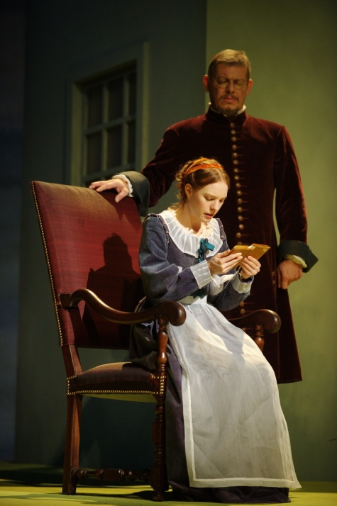
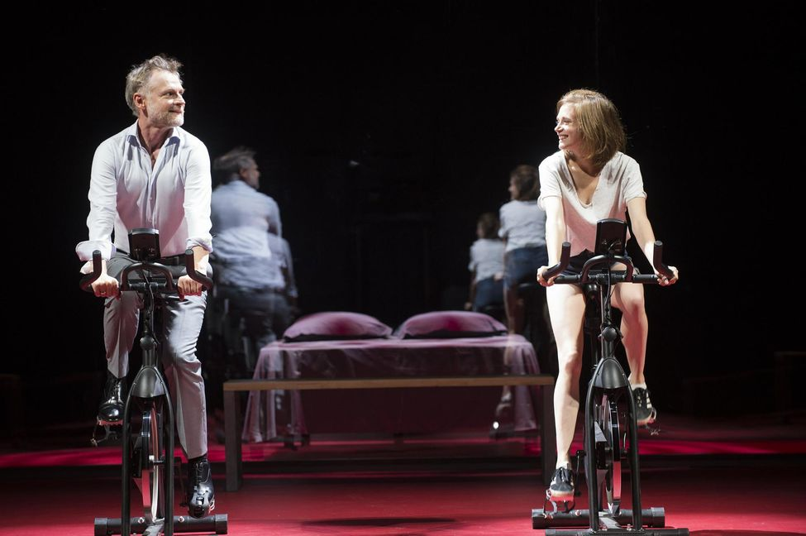
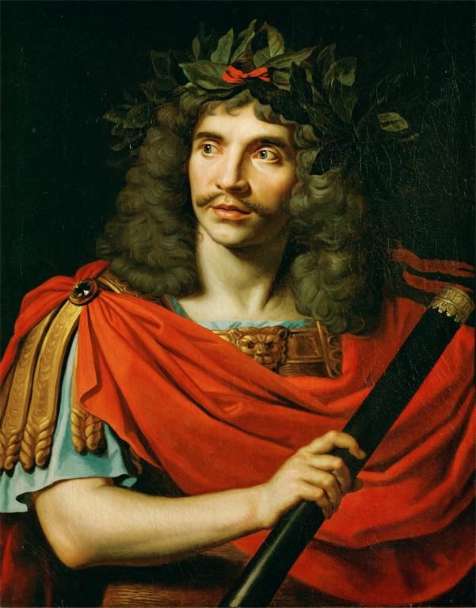
SEQUENCE 4 : L’ECOLE DES FEMMES, MOLIERE, 1662
THEATRE

Slide 2
PARTIE THEATRE :
SEQUENCE 4 : L’Ecole des femmes, Molière, 1662
Introduction : Le Grand Siècle et le classicisme
Les tableaux et monuments représentés sur le document distribué en classe révèlent trois principaux types de sujets : bibliques, mythologiques et historiques (inspirés par les historiens grecs et latins : Hérodote, Tite-Live, Tacite).
La symétrie des lignes verticales et horizontales, l’harmonie et l’ordre qui prévalent en peinture comme en architecture traduisent un idéal de perfection.

Slide 3
LE GRAND SIECLE :
XVIIe marqué par la régence d’Anne d’Autriche qui confie le pouvoir au cardinal Mazarin, puis et surtout par le règne de Louis XIV « Roi Soleil » (1638 – 1715), monarque de droit divin qui affirme son pouvoir absolu.
Période d’expansion militaire, la France domine et rayonne en Europe : diffusion de la langue, de la culture littéraire et artistique françaises appréciées des autres cours royales.
Agrandissement et transformation du château de Versailles confiés à des architectes et artistes classiques (cf. document Le Vau, Le Brun, Le Nôtre) : palais exaltant la gloire et la puissance du monarque dans lequel sont organisées de somptueuses fêtes visant à divertir et éblouir la Cour.

Slide 4
LE CLASSICISME :
Origine et évolution du terme « classique » :
En latin, classicus désigne un « citoyen de première classe », le terme connote l’idée d’excellence.
Au XVIIe, le dictionnaire de Richelet entend par classique : « ce qui est digne d’être enseigné dans les classes ».
Au XIXe, une nouvelle définition apparaît : « classique » désigne les auteurs de la seconde moitié du XVIIe siècle, considéré comme le siècle d’or de la littérature.
Classique contre Baroque :
Par la rigueur de ses valeurs, le classicisme s’oppose au courant baroque qui le précède. Le classicisme s’impose comme une remise en ordre qui s’articule avec la reprise en main de l’état par le pouvoir absolutiste de Louis XIV. Les auteurs et peintres classiques fuient les « excès » du Baroque.

Slide 5
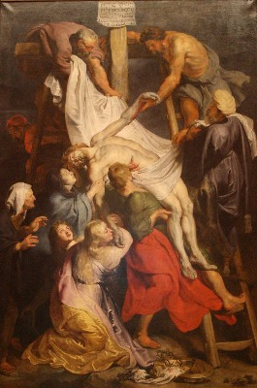
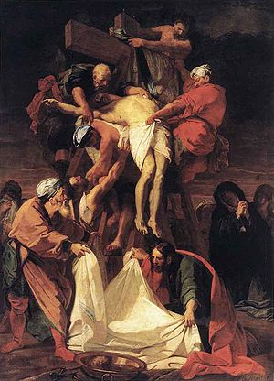
L’ART BAROQUE:
Descente de croix, Rubens (1616) - Musée des Beaux-arts de Lille
Le Christ descendu de la Croix, Jouvenet (1697) - Musée du Louvre de Paris

Slide 6
Descente de croix,
Rubens (1616)
Une mise en scène savante et grandiose : la croix ne se dresse pas en une solitaire verticale mais devient le pivot autour duquel s’active toute une petite foule.
Lecture de l’œuvre : http://www.portstnicolas.org/Descente-de-croix-Rubens-1616.html

Slide 7
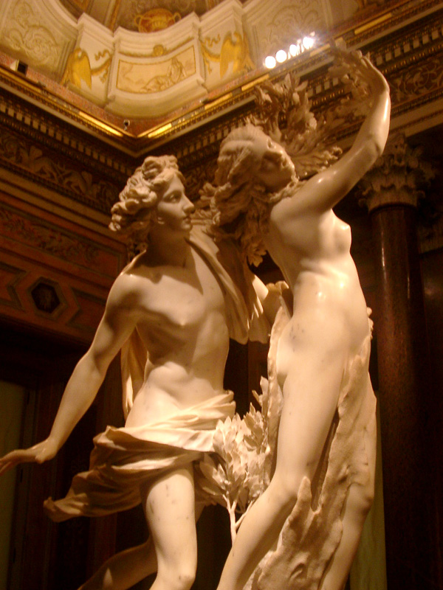
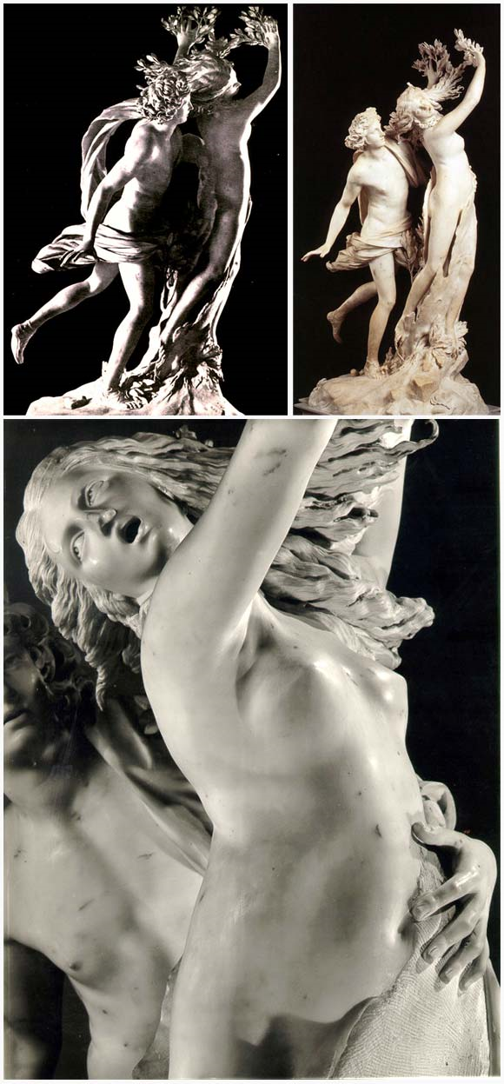
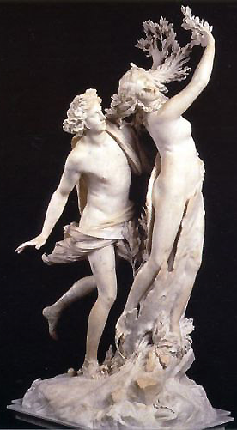
Le Bernin, Apollon et Daphné, 1622-25
Un art du mouvement

Slide 8
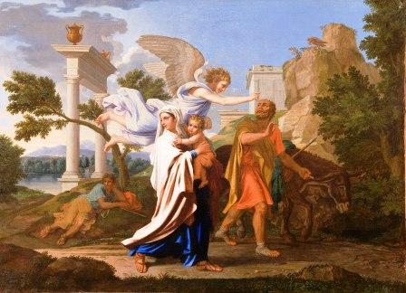
L’ART CLASSIQUE : La Fuite en Egypte, Poussin (1658)
Sujet biblique : représentation de la Saint Famille
Référence à l’architecture antique : portique
Des lignes verticales, une composition qui gagne en dépouillement

Slide 9
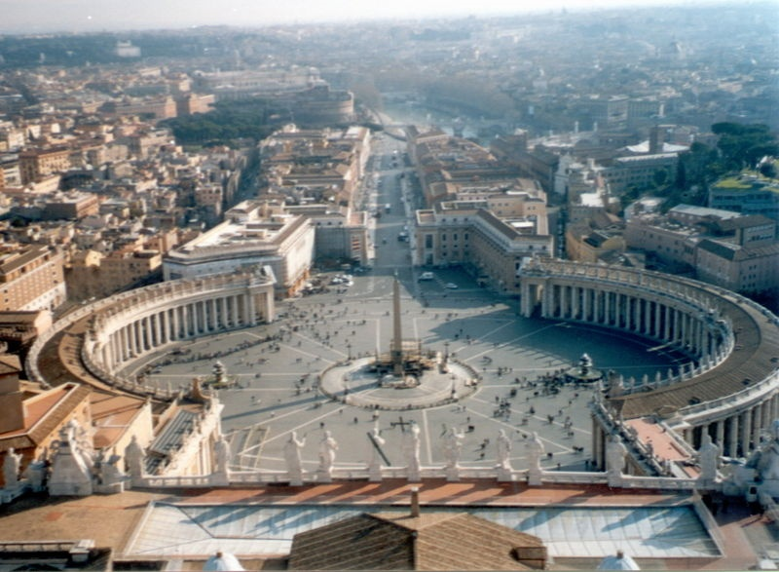
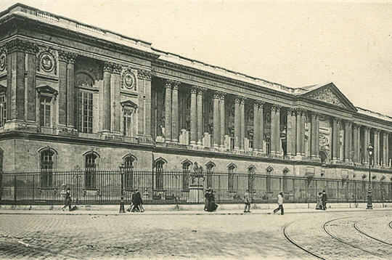
EN ARCHITECTURE :
La colonnade du Louvre – Paris (classique)
La place Saint Pierre du Vatican – Rome (baroque)

Slide 10
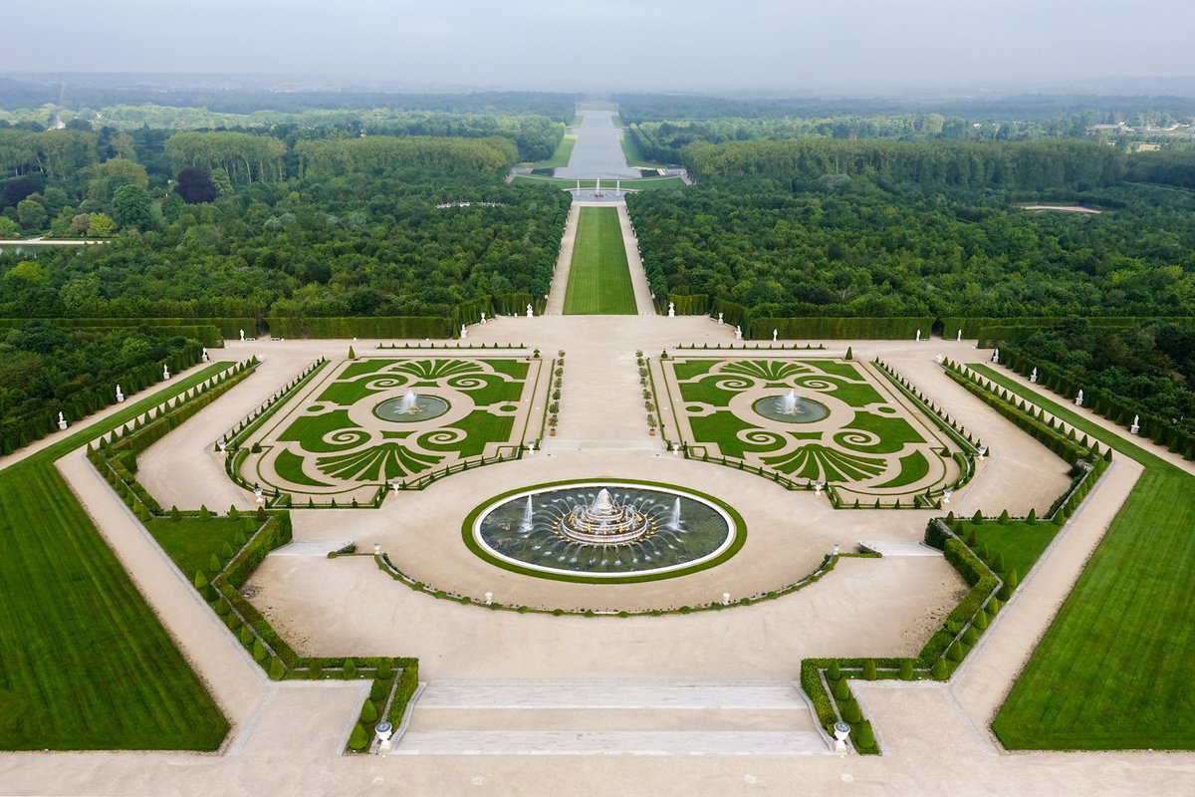
LE JARDIN A LA FRANCAISE :
Le jardin à la Française, en opposition au jardin anglais, porte à son apogée l'art de l'ordre et de la symétrie. Un art voulu par le Roi Soleil et mis en pratique à Versailles par un jardinier d'exception : André Le Nôtre.

Slide 11
Classicisme CONTRE BAROQUE :
Baroque (1580 – 1630) | Classicisme (1660 – 1715)
Instabilité, déséquilibre, irrégularité | Stabilité, équilibre, régularité, symétrie
Lignes courbes, spirales, tourbillons | Lignes verticales, horizontales
Mouvement, changement, dynamisme, désordre | Harmonie, unité, ordre, rigidité
Foisonnement, démesure, mélange | Sobriété, simplicité, mesure, limite
Imagination, rêve, illusion, trompe l'œil | Vraisemblance
Cœur, sentiment | Raison, intellect
Fantaisie | Respect des règles

Slide 12
L’HOMME CLASSIQUE …
A le goût prononcé de l’ordre, de la raison qui permet d’éviter les illusions afin d’atteindre la vérité. Agir raisonnablement, c’est fuir les excès de la passion.
Applique les principes de la Bienséance, à l’origine de l’éthique de l’honnête homme. On évite par exemple de parler de soi à la première personne : « le moi est haïssable » (Blaise Pascal). Il est mesuré, élégant, fait preuve de tempérance.
Prône l’imitation : nourri de chefs-d’œuvre antiques, il recherche l’équilibre, l’universalité de la Nature humaine.

Slide 13
EN EDICTANT DES REGLES, IL ALLIE LE BEAU ET LE BIEN :
Les règles du théâtre classique :
  Les trois unités (action – temps – lieu) : une intrigue qui se déroule en un lieu et qui dure une journée (24h) ;
  La bienséance : ne pas choquer le public, un personnage ne peut par exemple mourir sur scène ;
  La vraisemblance : susciter l’adhésion et l’identification du public à des personnages se comportant de manière crédible, vraisemblable. Ceci implique le choix de personnages nobles dans les tragédies, tandis que les personnages de comédie reflètent la société du XVIIe (valets, bourgeois, médecins, dévots …).
Inspirées des modèles antiques (La Poétique d’Aristote définissant la tragédie), elles sont théorisées par Boileau dans L’Art Poétique en1674.

Slide 14
UN ART AU SERVICE DU ROI :
Louis XIV cherche à contrôler l’ensemble de la vie sociale en menant une politique de normalisation et de centralisation destinée à renforcer son pouvoir aux dépens de toute forme de contestation.
Le savoir-vivre et l’étiquette de Cour se retrouvent ainsi dans les règles artistiques du bon goût et du respect des règles (diapo précédente). Retenir, distraire et impressionner les Grands et les Princes à la Cour permet de les contrôler ! Le Roi Soleil met à son service toute la machinerie du spectacle en commandant de prodigieux spectacles mêlant les arts.
Les pièces de théâtre de Racine (tragédies) et Molière (comédies) comme les ballets de Lully illustrent ce désir de grandeur et de majesté. Voir le film Le Roi danse de Gérard Corbiau visionné en classe.

Slide 15
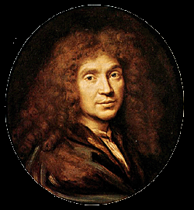
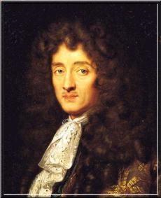
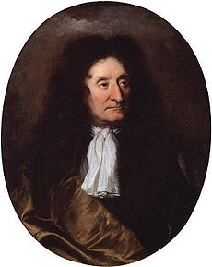
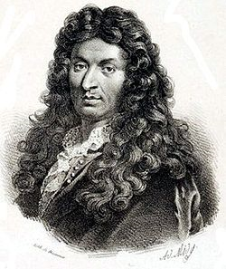
DES ARTISTES PENSIONNES AU SERVICE DE LA PROPAGANDE ROYALE :
Dramaturges : Molière, Racine
Poète fabuliste : La Fontaine
Compositeurs : Lully, Charpentier
Architectes : Le Vau, Mansart
Jardinier : Le Nôtre
Peintre : Le Brun
Molière
Jean Racine
Lully
Jean de la Fontaine

Slide 16
EN COMPLEMENT DE CETTE INTRO :
Obligatoire : lire et ficher les pages 240 à 245 ainsi que les pages 272-273 du manuel rose de littérature ;
Facultatif, mais fort utile :
  Culture historique, littéraire et artistique : film Le Roi danse ;
  Univers comique : mises en scène de l’Ecole des femmes :
    Robert Manuel, 1995 : https://www.youtube.com/watch?v=XfCgyl28Ri8&t=327s
    Stéphane Braunschweig, 2018 : https://vimeo.com/327310297
  Univers tragique : mise en scène d’Antigone d’Anouilh, Nicolas Briançon, 2003 : https://www.youtube.com/watch?v=mxG_sQClVFk&t=111s

